Slide 1


Slide 2
Notes:
SKIP

Slide 3
Analýza celosvětových prodejů počítačových her

Slide 4
Notes:
SKIP

Slide 5
Jak dosáhnout na maximální prodeje hry?

Slide 6
Notes:
SKIP

Slide 7

Záznamů
Kvalitních
5 let
1 rok
16 613
2 121
513
28

Slide 8
Notes:
SKIP

Slide 9

Prodeje celosvětové
Platforma
Vydavatel
Prodeje
Severní Amerika
Prodeje
Evropská unie
Žánr
Rok
Prodeje
Japonsko a další

Slide 10
Notes:
SKIP

Slide 11



5 let
1 rok
Sony, EA, Ubisoft
Sony, EA, Ubisoft
PS3, Xbox 360
PS4, Xbox One
Akční, Sportovní
Akční, Sportovní

Slide 12
Notes:
SKIP

Slide 13
Zisky jednotlivých trhů v průběhu let

Slide 14
Notes:
SKIP

Slide 15
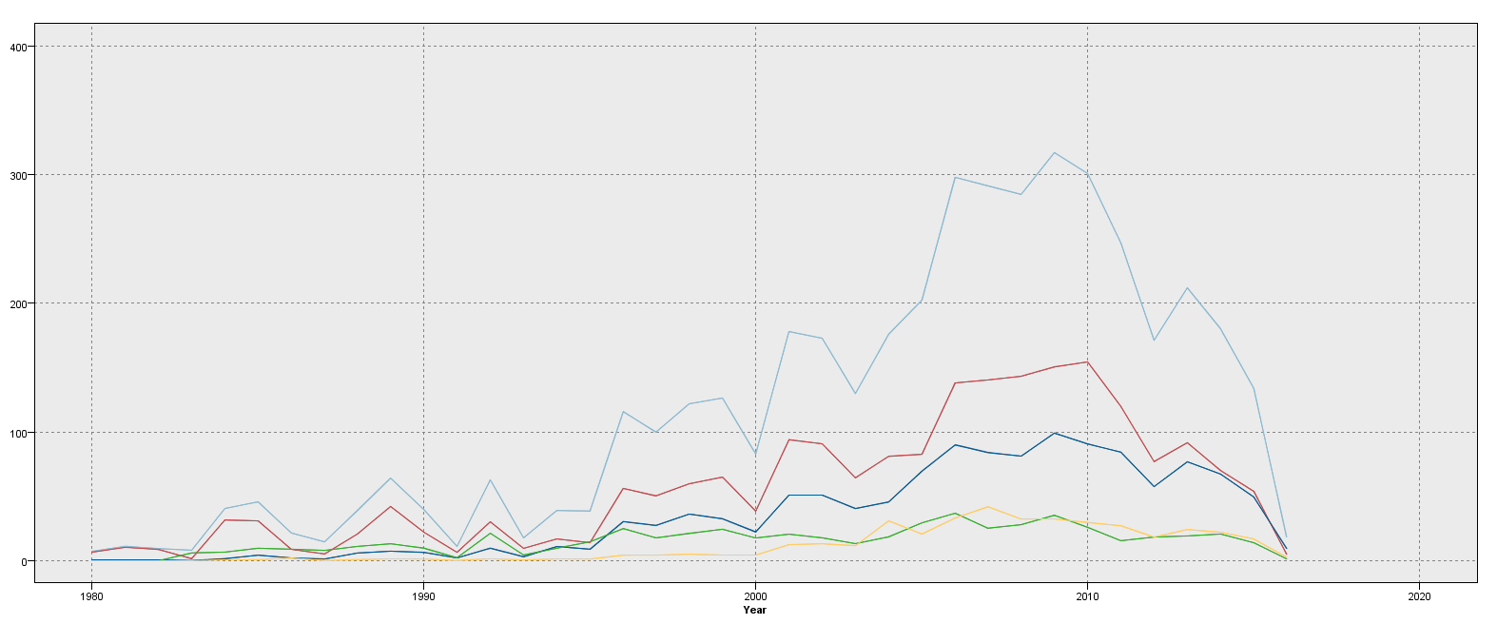
Globální prodej
Severní Amerika
Evropská unie
Japonsko
Ostatní

Slide 16
Notes:
SKIP

Slide 17
Tomáš Moravec

